Slide 1
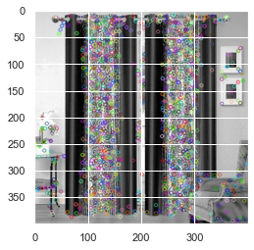
Classifiez automatiquement des biens de consommation
laetdata

Slide 2
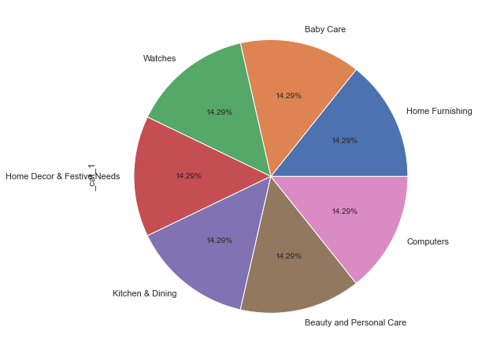
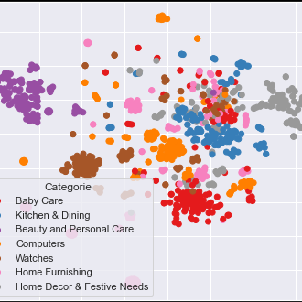
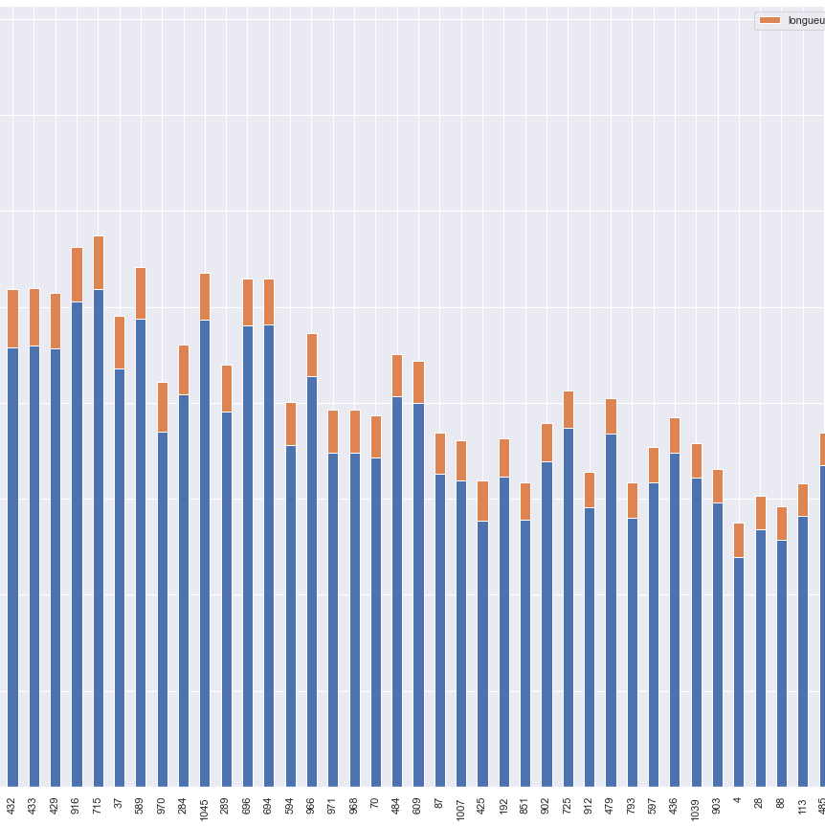
Plan de présentation
Contexte
Catégoriser les données
Nettoyage des données textuelles
Classification des données textuelles
Analyse exploratoire des images
Classification des données visuelles
Traitement des textes et des images
Conclusion

Slide 3




Contexte
La problématique : sur la place de marché, des vendeurs proposent des articles en postant une photo et une description.
La mission : Etudier la faisabilité d’un moteur de classification
Le jeu de données : comportent 1050 individus.

Slide 4

Catégoriser les données
product_category_tree : l’arbre des différentes catégories et sous Catégories d’un produit.
get_categories_from_cell : c’est la fonction qui nettoie les catégories et en prend les trois premières.

Slide 5
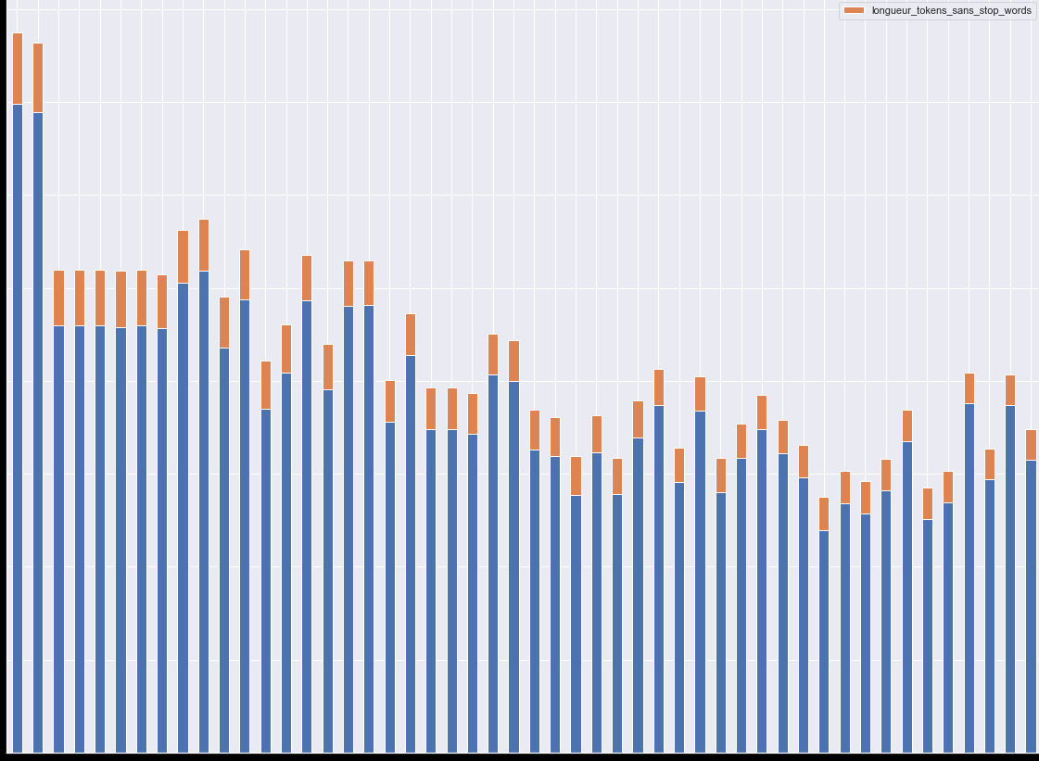
Nettoyage des données textuelles
Tokenisation: permet de découper la description en mots.
Stop words: liste de mots ainsi que la ponctuation
Les tokens rares: ce sont les tokens qui apparaissent
peu de fois en l’occurrence ceux qui apparaissent une fois.
Stemming : ou racinisation en français
Lemmatisation: consiste à ramener un terme, quels que
soient ses accords, déclinaisons.

Slide 6
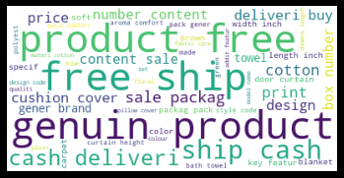
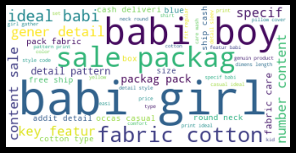
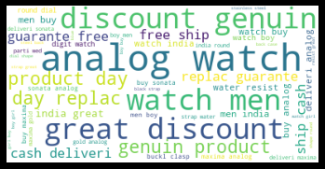
Nettoyage des données textuelles
Seulement les mots en anglais: on ne prend que les mots en anglais.
Wordcloud : on affiche les mots principaux des différentes catégories.
Extra words: ce sont des mots qui sont en doubles dans les
catégories.
Cleanning des caractères extras : http, www…

Slide 7
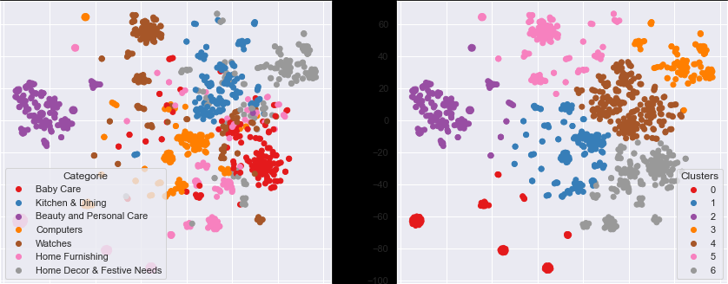
Classification des données textuelles
BAG OF WORDS :
Vectorisation
CountVectorizer : On obtient un score ARI de 0,3984 pour une perplexity de 20,

Slide 8
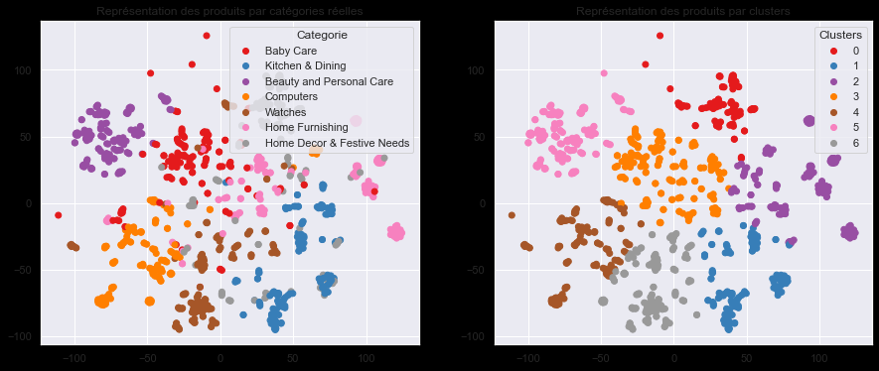
Classification des données textuelles
BAG OF WORDS :
TF-IDF : On obtient un score ARI de 0,486 pour une perplexity de 10,

Slide 9
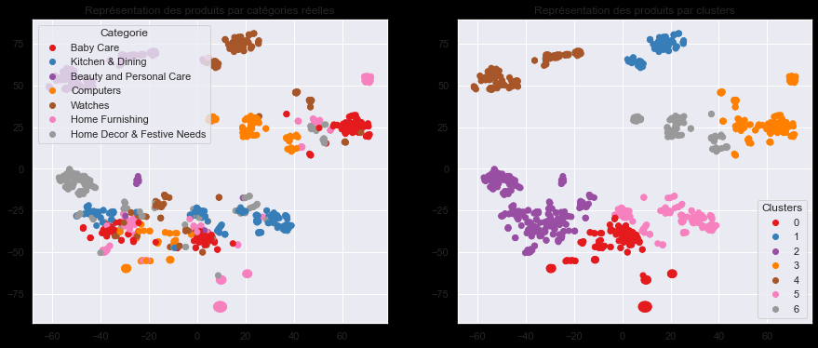
Classification des données textuelles
WORD2VEC:
On obtient comme meilleur score ARI de 0,3392 pour une perplexity de 20,

Slide 10
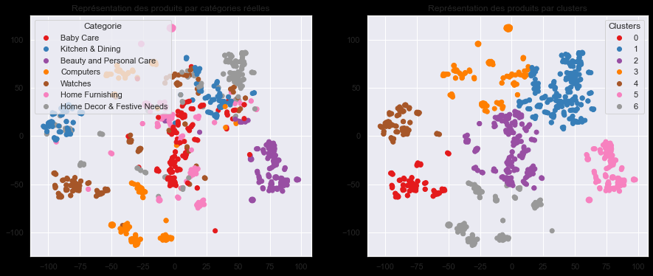
Classification des données textuelles
Bert-base-uncased
On obtient comme meilleur score ARI de 0,3757 pour une perplexity de 10.

Slide 11
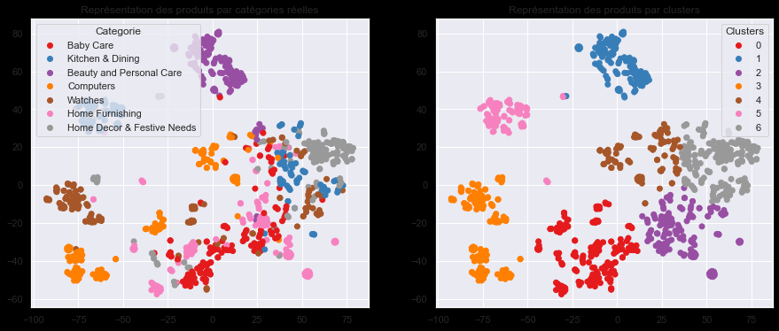
Classification des données textuelles
Bert-hub Tensorflow
On obtient comme meilleur score ARI de 0,3579 pour une perplexity de 20.

Slide 12
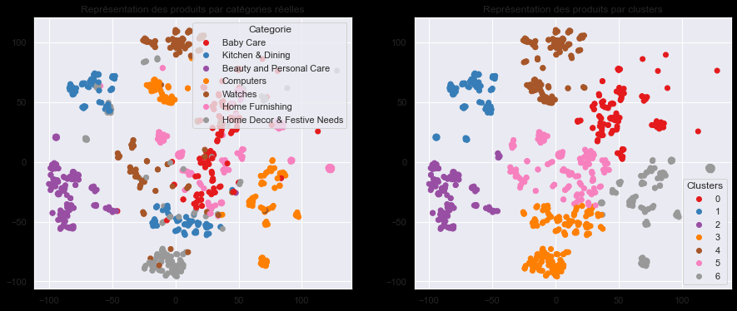
Classification des données textuelles
Universal Sentence Encoder
On obtient comme meilleur score ARI de 0,4128 pour une perplexity de 10.

Slide 13
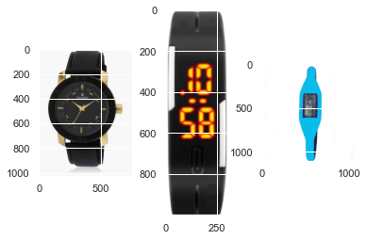
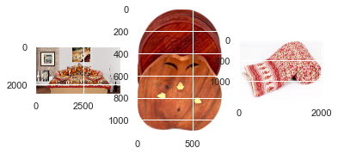
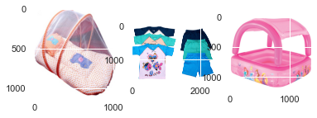
Analyse exploratoire des données visuelles

Slide 14
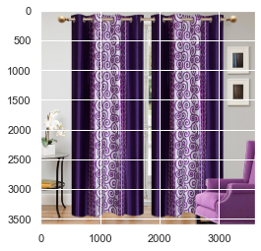
Classification des données visuelles
SIFT
Affichage des descripteurs

Slide 15
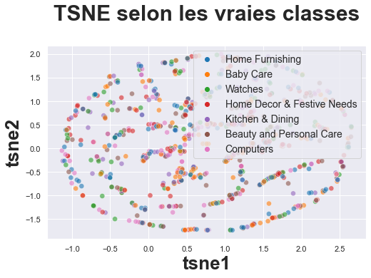
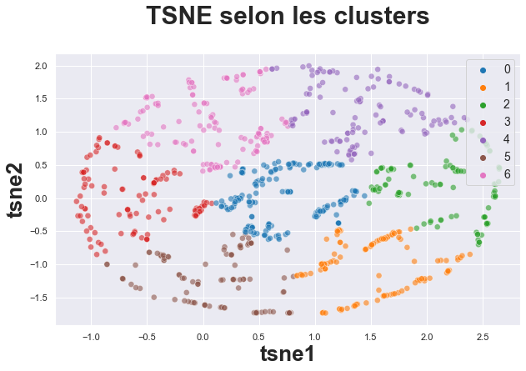
Classification et segmentation des données visuelles
SIFT
Affichage des clusters avec un ARI 0.002

Slide 16
Classification des données visuelles
ResNet50 sans poids : 0.37924751
ResNet50 sans poids 2 layers de [0 : 170] : 0.37924751
VGG : 0.30572...
VGG sans poids : 0.28587093...

Slide 17
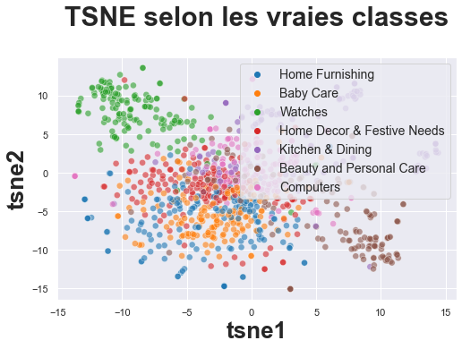
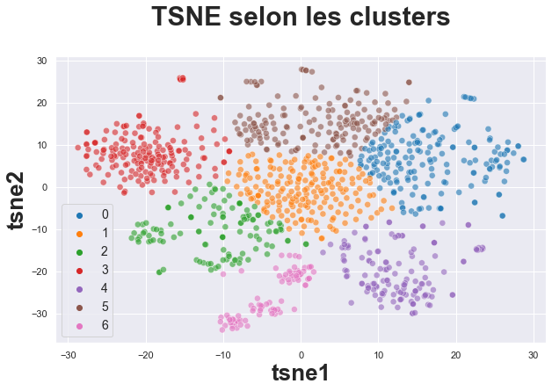
Traitement des textes et des images
0.0245
Concaténation des features du texte et des images
Un ARI d’environ 0,4142

Slide 18
Conclusion
Sur la partie textes
C’est possible de créer un moteur de classification car nous avons 2 modèles où on a plus de 0,4 et un modèle qui fait un score ARI de 0,3984.
Sur la partie images
C’est possible de créer un moteur de classification car nous avons 2 modèles où on a plus de 0,379
Sur la partie textes et images
On peut tirer la même conclusion avec un score de 0,4142 environ.

